Slide 1
COMANDOS BÁSICOS DE UN SISTEMA OPERATIVO
Docente Jorge Luis González Moreno

Slide 2
Comandos internos: Son aquellos comandos cuyas instrucciones son cargada en la memoria RAM, cuando se inicia en Sistema Operativo.
Ejemplo:
CLS: tiene como función limpiar la pantalla.
COPY: copia uno o más archivos de una carpeta a otra. Este comando también puede emplearse como un editor de texto.
TIME: tiene como objetivo visualizar la hora del sistema o ejecutar el reloj interno de la pc.
DATE: permite modificar y visualizar la fecha del sistema.
TIPE: visualiza el contenido de un archivo desde la línea de comando, o ' ya sea la información que posee un archivo en su interior.
VER: su objetivo es visualizar la versión del sistema operativo en el disco.

Slide 3


Comandos externos: Son los comandos ue necesitanmuc*a capacidad dememoria para mantenerse paramantenerse dentro de ella al mismotiempo, por lo tantoson !rabados en el disco. Son llamados externosporue estos están !rabados fuera de la memoria "#$.

%ntre estos están:
•
'"$#: tiene como función formatear las unidades dealmacenamiento 2discos duros y disuete3.
•
CD: nos sirve para cambiar de escritorio.
•
D-S4C'(): nos permite *acer una copia id+ntica de un disuetea otro.
•
D%&"%%: es usado para borrar un directorio ra/ no importaue conten!a subdirectorios con todos sus contenidos.
•
&#5%&: es la etiueta del disco. 6na etiueta es el nombre de undato, arc*ivo opro!rama.
•
S)S: transfiere los arc*ivos de sistema de dos ocultos para*acer un disuete ue tenia para inicial.

Diferencia entrecomandos internos y externos:

&a diferencia fundamental entre comandos internos ycomandos externos esta en ue las instrucciones de loscomandos internos son car!ados enla memoria "#$, encambio los comandos externos uedan !rabados fuera delamemoria "#$
Comandos externos: Son los comandos que deben ser invocados desde el disco duro para ser ejecutados.
Son llamados externos porque estos están grabados fuera de la memoria RAM.
Ejemplo:
FORMAT: tiene como función formatear las unidades de almacenamiento (discos duros).
CD: nos sirve para cambiar de escritorio.
DISKCOPY: nos permite hacer una copia idéntica de una carpeta a otra.
DELTREE: es usado para borrar un directorio raíz no importa que contenga subdirectorios con todos sus contenidos.
LABEL: es la etiqueta del disco. Una etiqueta es el nombre de un dato, archivo o programa.

Slide 4
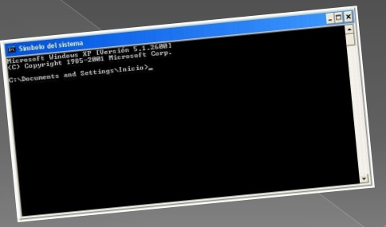
Diferencia entre comandos internos y externos:
La diferencia fundamental entre comandos internos y comandos externos esta en que las instrucciones de los comandos internos son cargados en la memoria RAM.
En cambio los comandos externos quedan grabados fuera de la memoria RAM.

